Slide 1

Week-1

Slide 2


Percabangan dalam JAVA

Slide 3
TIMER
ERROR
Apa itu percabangan?

Slide 4
Ada berapa jenis percabangan
dalam JAVA?

Slide 5

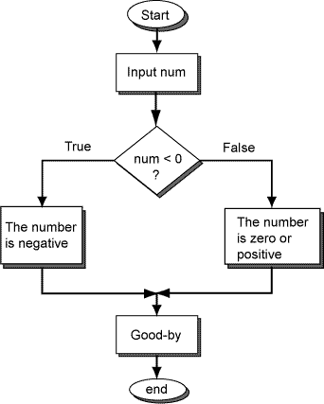
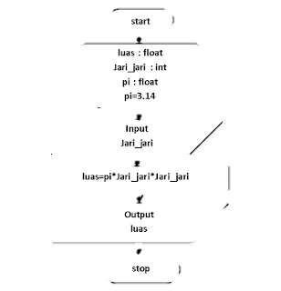
Apa Perbedaannya?

Slide 6
3 Jenis Percabangan:
Percabangan IF
Percabangan IF/ELSE
Percabangan IF/ELSE/IF atau SWITCH/CASE

Slide 7
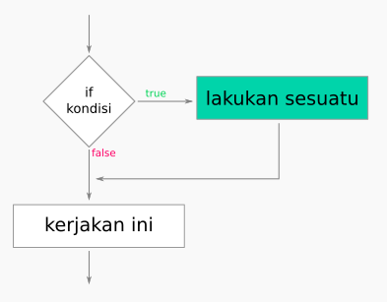






Percabangan IF
APPS
Source: petanikode.com

Slide 8
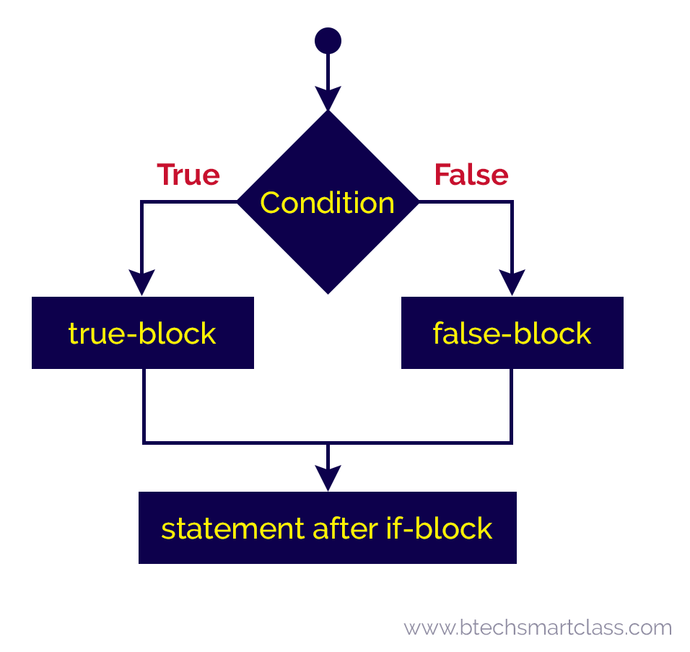
2. Percabangan IF/ELSE
APPS

Slide 9
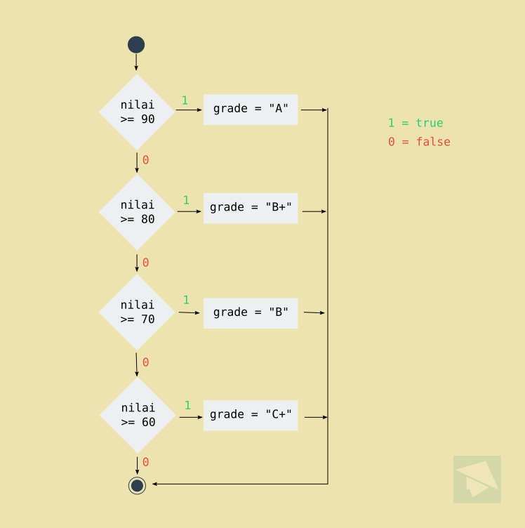
3. Percabangan IF/ELSE/IF
APPS
Source: petanikode.com

Slide 10
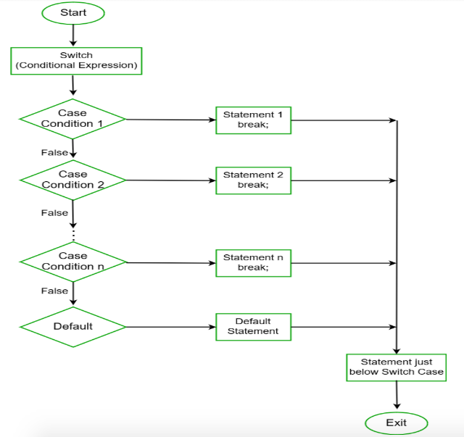
3. Percabangan SWITCH/CASE
APPS

Slide 11





Which
Better?

Slide 12

TIMER
Kasusnya apa?
Outputnya bagaimana?
GUARANTEE

Slide 13

Gunakan dengan bijak dan efektif
Jangan salah pilih
Programmu bisa lambat
dan bahkan error

Slide 14


Latihan terus yaa
Agar semakin terasah logikanya

Slide 15
Evaluasi Week-1
bit.ly/AlproD-week1

Slide 16


Jangan lupa refreshing
ALPRO D

Slide 17



Contact me
iqbalagistany
@agiiista
@agiiista
muhammad iqbal agistany

Slide 18
Terima Kasih ☺

